Slide 1
Общество с ограниченной ответственностью «Строй-Сервис»

Slide 2
ООО «Строй-Сервис» предлагает Вам деловое сотрудничество в капитальном и текущем ремонте фасадов, крыш. Мы предлагаем в данной презентации ознакомится с видами работ, которые мы выполняем в Москве и Московской области для наших клиентов. Наша компания уже не первый год работает на строительном рынке и зарекомендовала себя, как качественный и исполнительный деловой партнер.

Slide 3
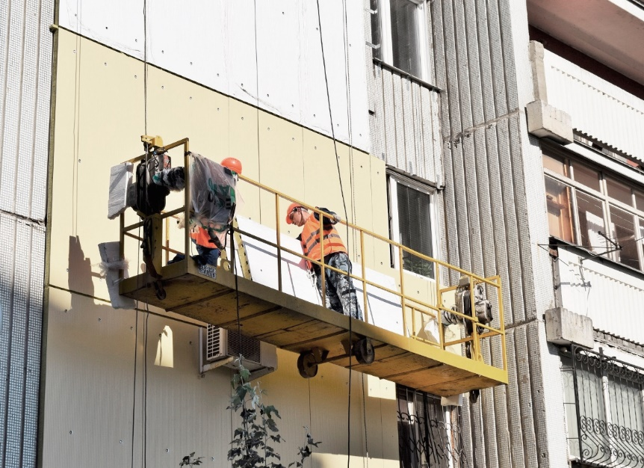
Ремонт фасадов многоквартирных жилых домов
• Мойка фасадов перед работами
• Очистка шелушащейся краски с фасада вручную
• Отбивка старой отслаивающейся штукатурки
• Ремонт трещин с расшивкой
• Штукатурка
• Штукатурка поясков бетонных
• Штукатурка карнизов
• Штукатурка оконных откосов
•Шпатлевка сплошная или отдельными местами
• Затирка шпатлеванной поверхности абразивными материалами
• Покраска поверхности

Slide 4
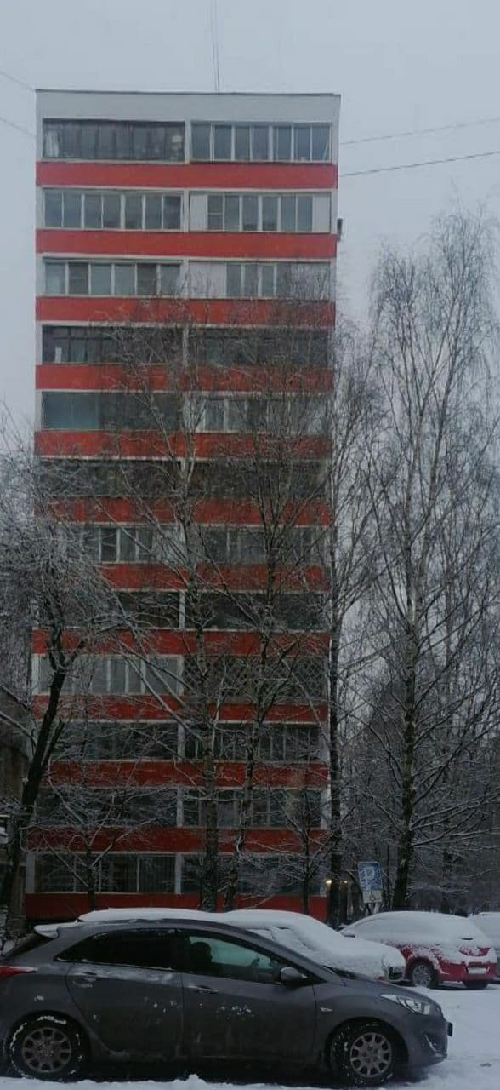
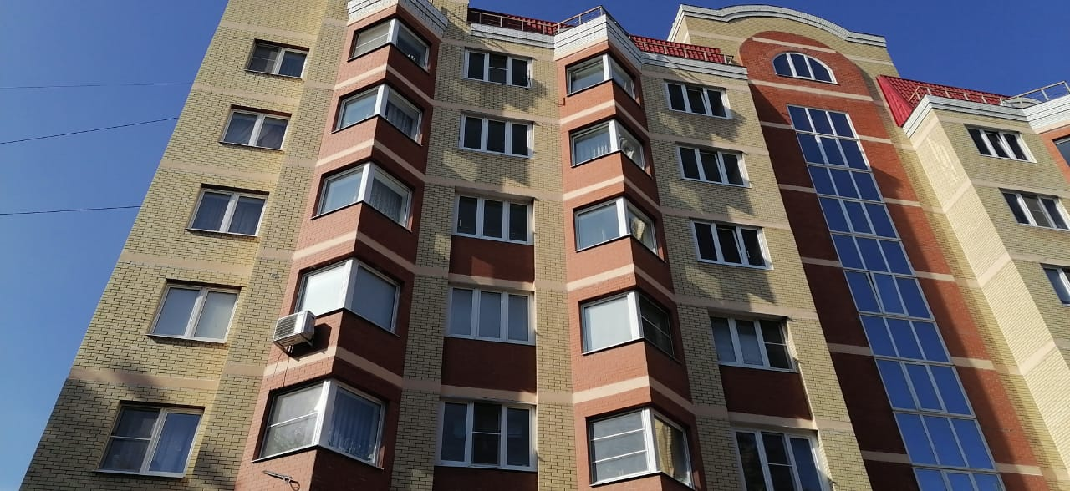
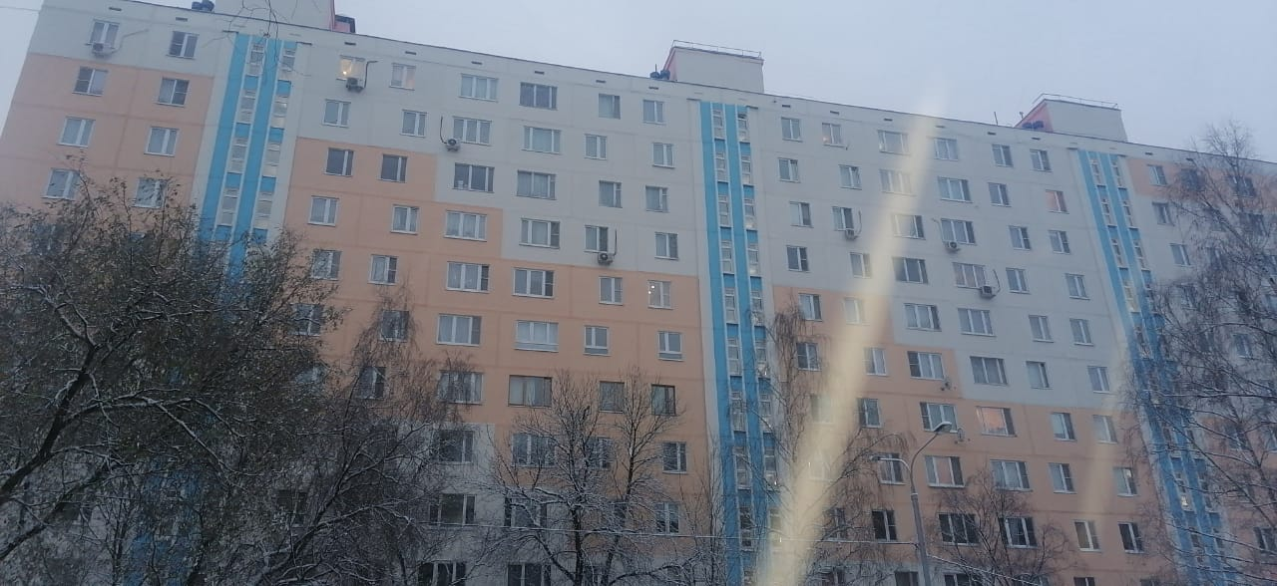
Покраска фасадов многоквартирных жилых домов
• Работы проводятся со строительных люлек или промышленными альпинистами
Виды работ:
• Покраска фасадов валиками
• Покраска поверхности фасада окрасочным агрегатом Wagner

Slide 5
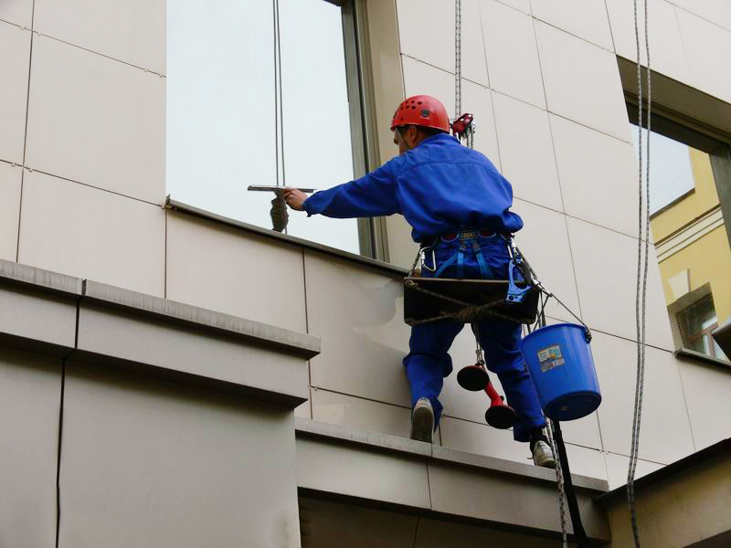
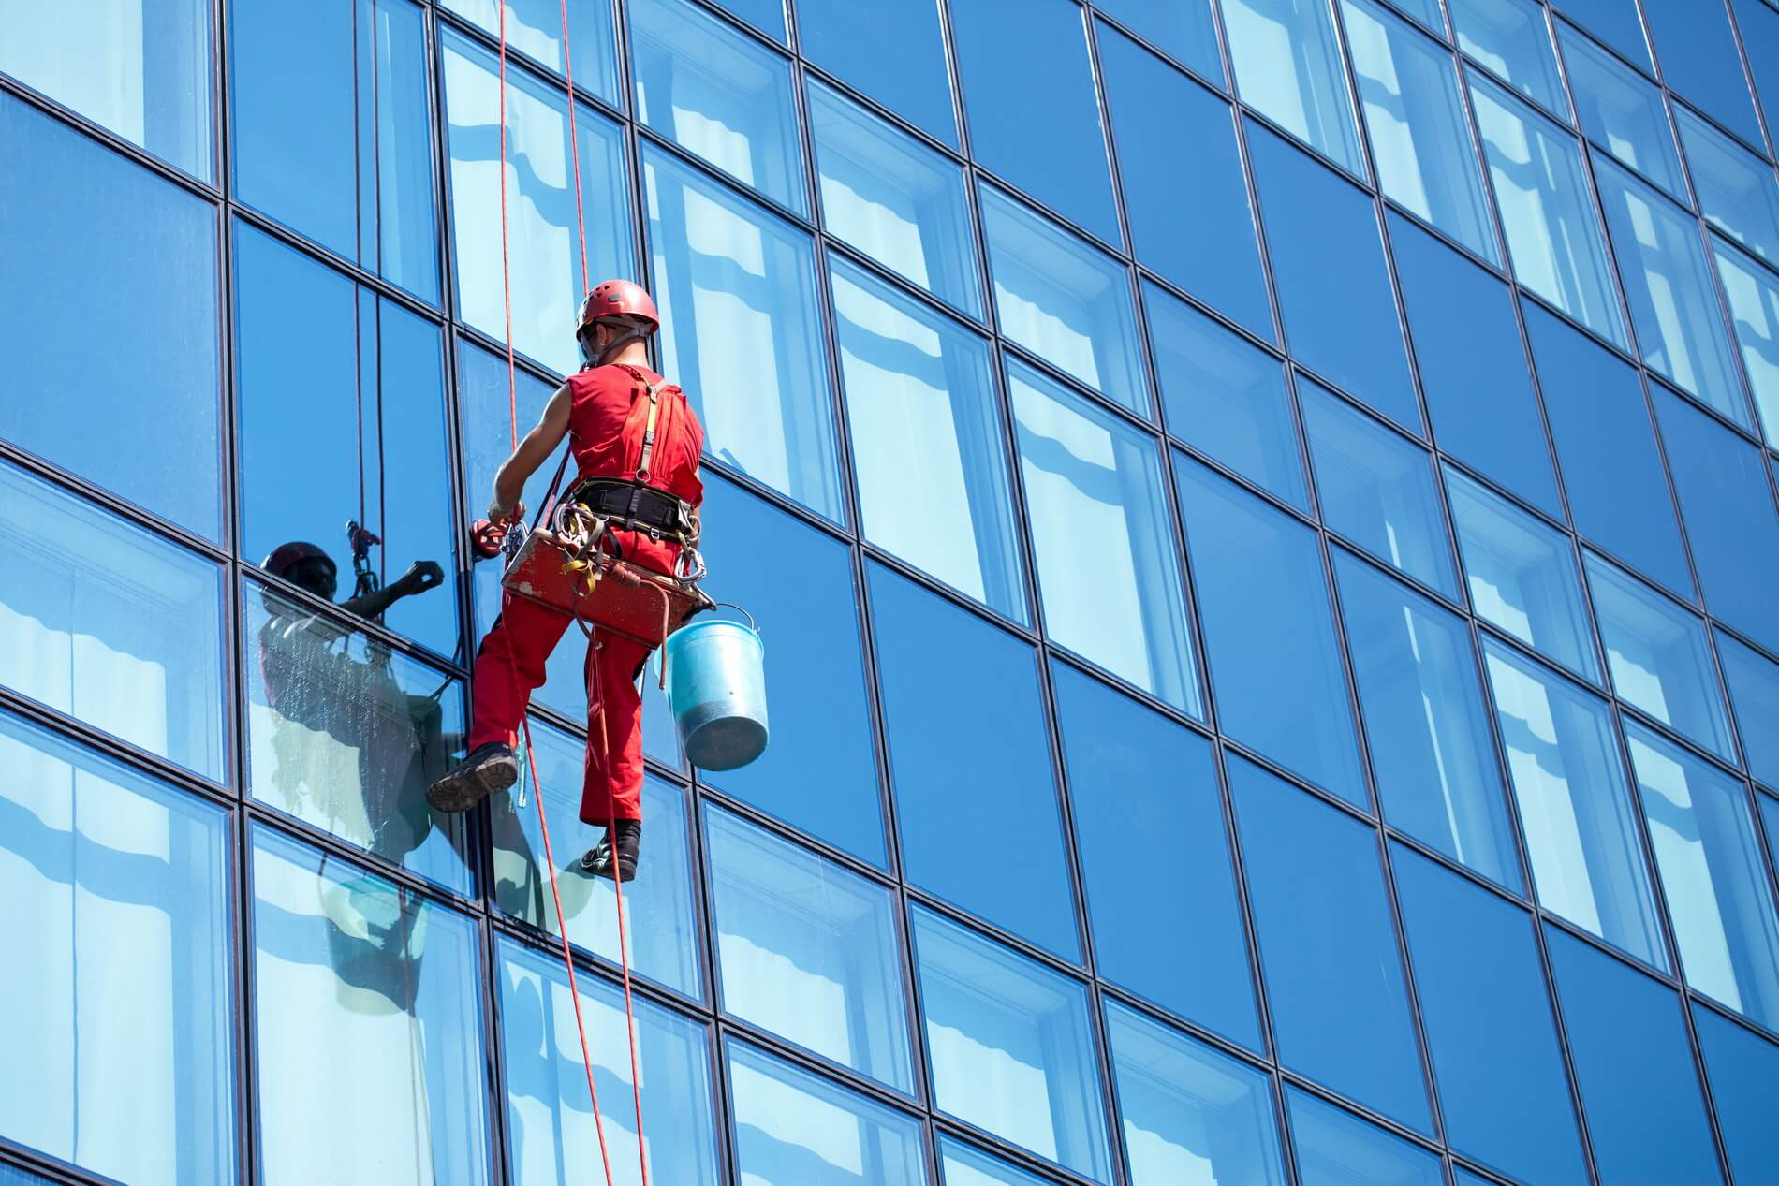
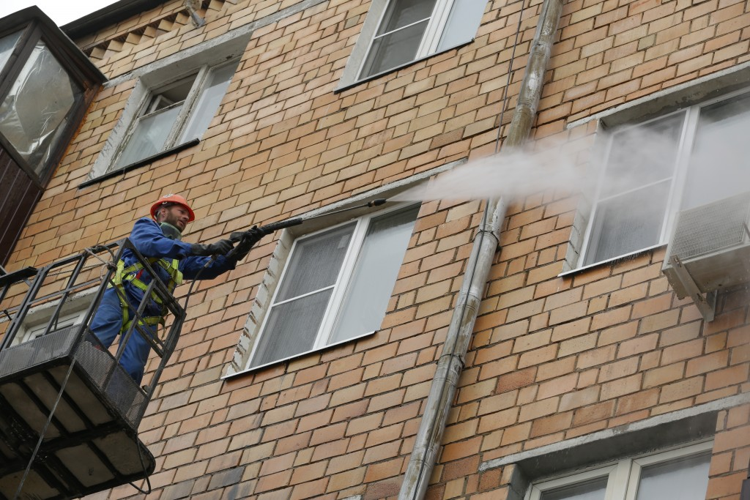
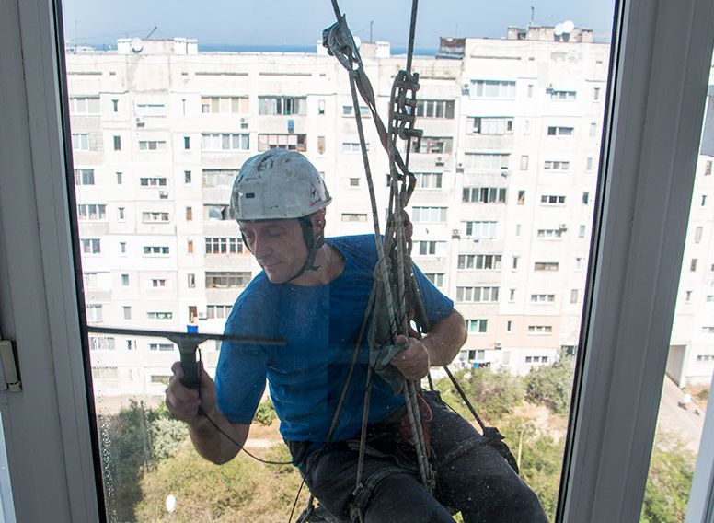
Мытье фасадов МКД и Бизнес-Центров
• Работы проводятся со строительных люлек или промышленными альпинистами
Виды работ:
• Мытье фасада с помощью аппарата высокого давления Karcher
• Мытье окон и стеклянных фасадов с помощью аппарата высокого давления Karcher

Slide 6
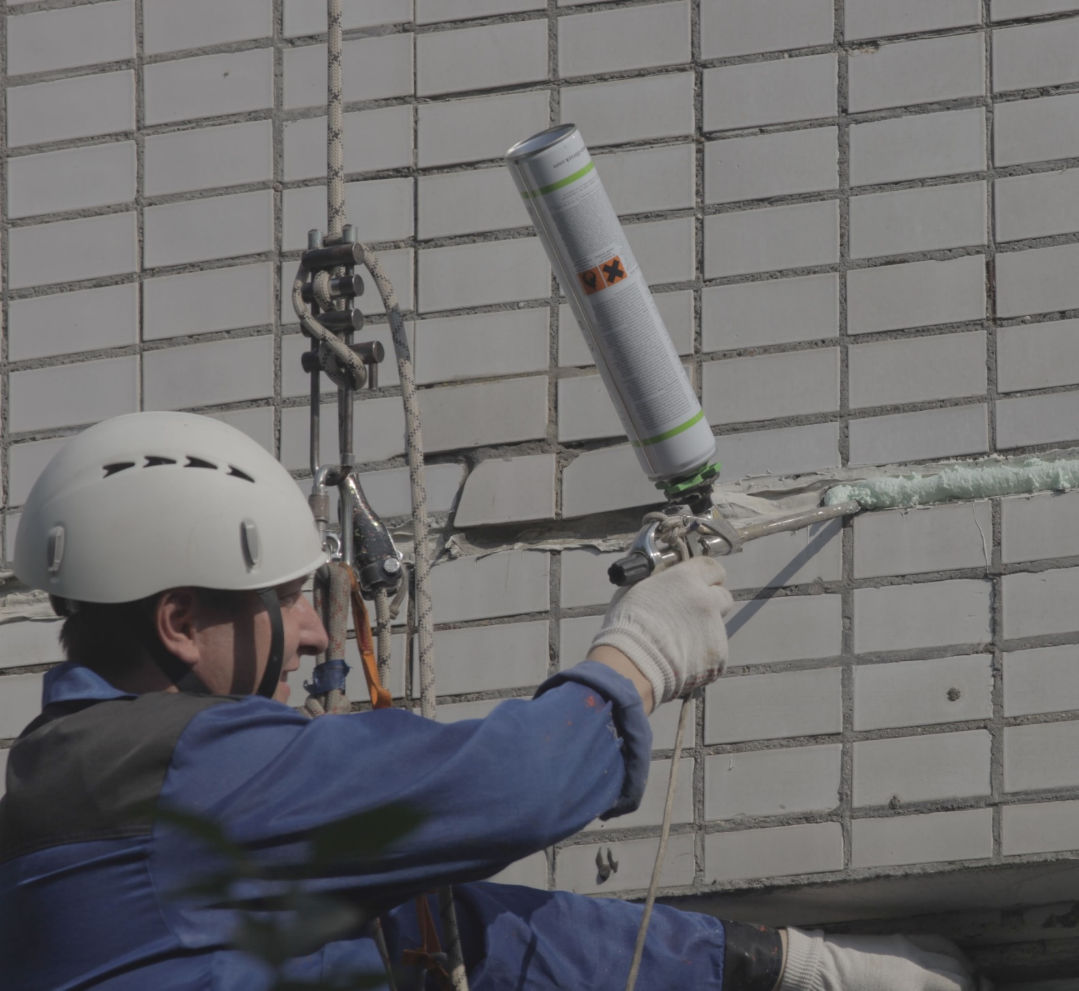
Герметизация межпанельных швов
Герметизация швов без вскрытия:
• Зачистка шва (Снятие старой мастики из швов)
• Нанесение герметика шпателями (Герметик двухкомпонентный «ТЕКТОР-201»)
Герметизация швов со вскрытием:
• Вскрытие швов
• Пропенка (Пена всесезонная профессиональная Termoflex)
• Прокладка Вилатерм (ø 20-50 мм)
• Зачеканка швов (Смеси сухие цементно-песчаные, высокоадгезионные)
• Нанесение герметика шпателями (Герметик двухкомпонентный «ТЕКТОР-201»)

Slide 7
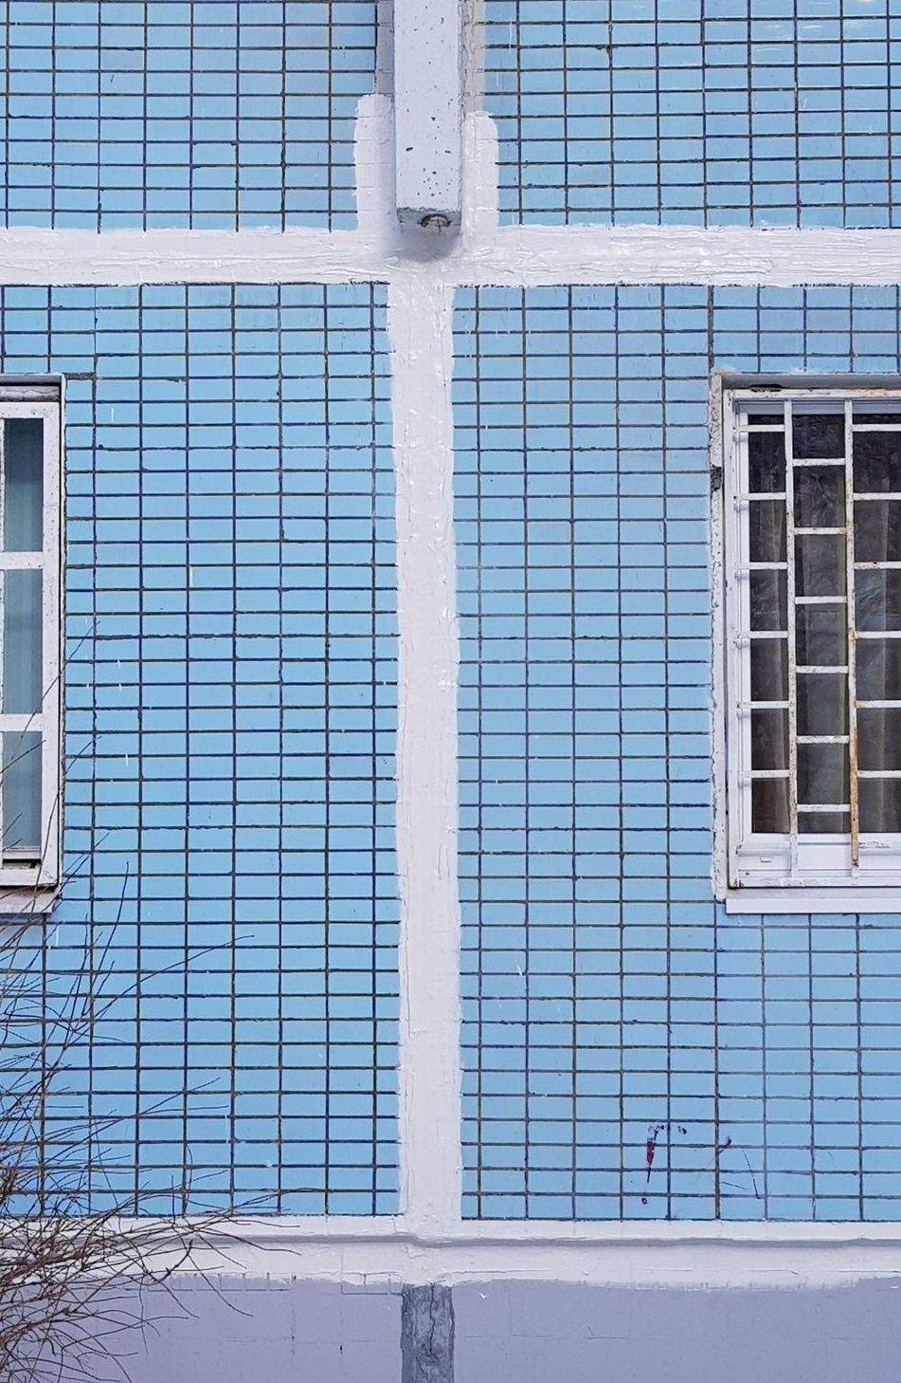
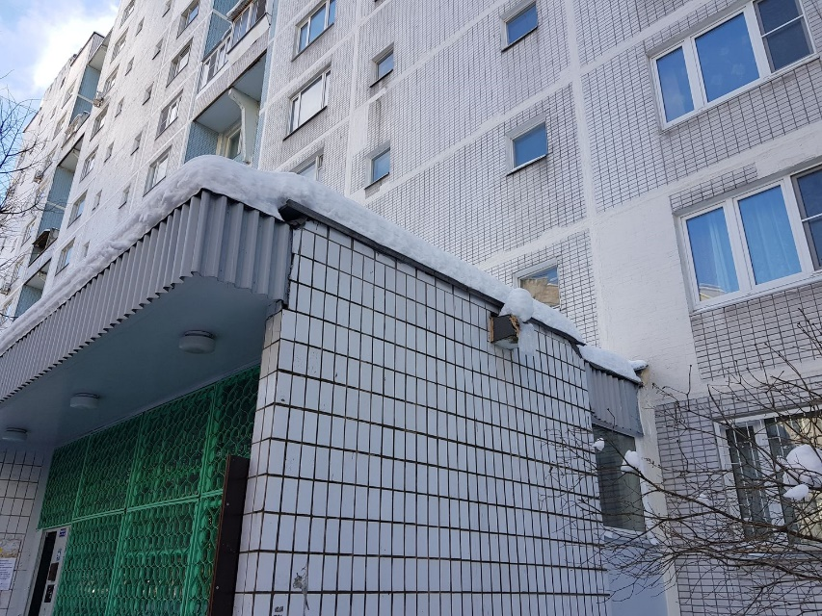
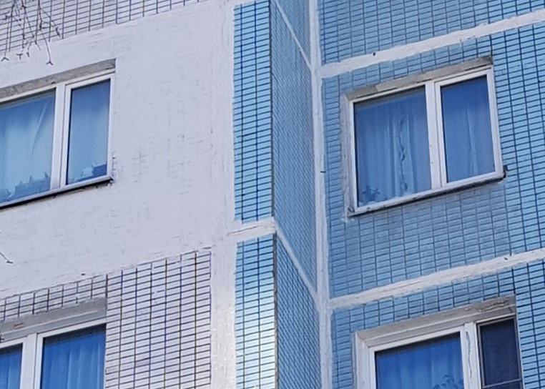
Герметизация межпанельных швов
Работы по герметизации со вскрытием, по адресу 117534, г. Москва, ул. Академика Янгеля, д. 14, к.6.
Были проведены работы:
• Вскрытие швов
• Пропенка (Пена всесезонная профессиональная Termoflex)
• Прокладка Вилатерм (ø 20-50 мм)
• Нанесение герметика шпателями (Герметик двухкомпонентный «ТЕКТОР-201»)

Slide 8
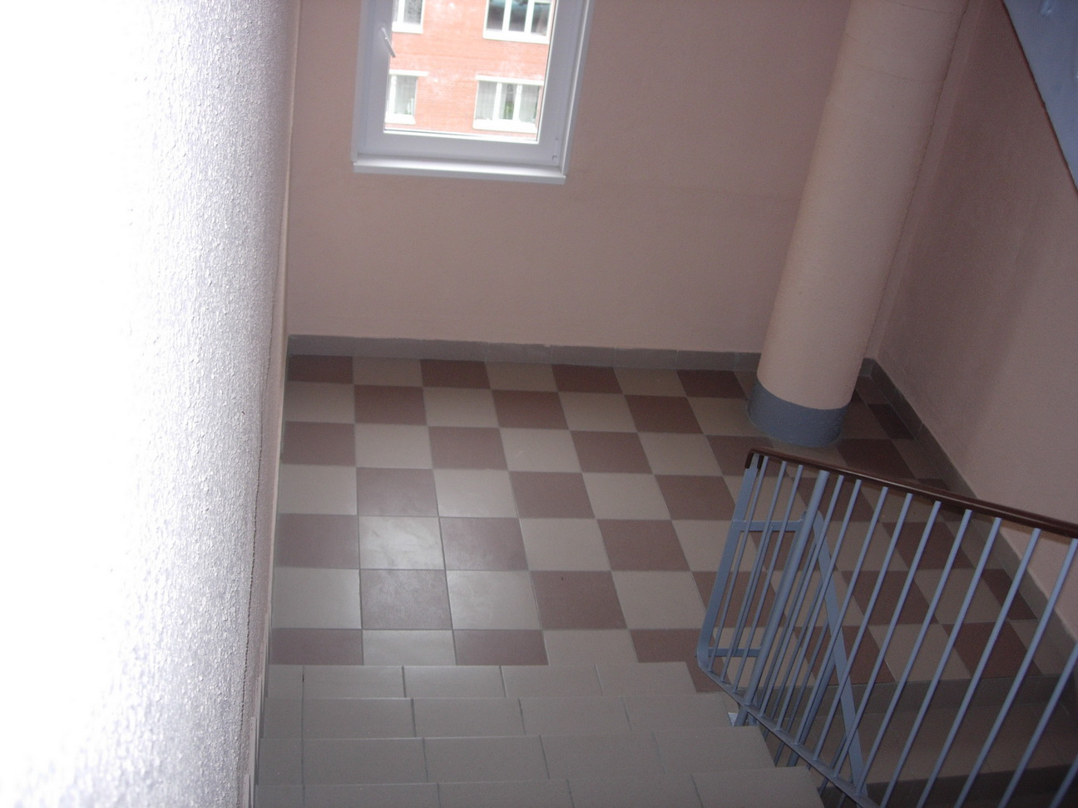
Ремонт внутренних помещений в МКД
Виды работ:
• Зачистка стен и потолков
• Грунтовка стен и потолков
• Расшивка трещим
• Штукатурка составами на цементной (или гипсовой) основе
• Декоративная штукатурка (венецианка)
• Восстановительная шпатлевка отдельными участками
• Шпаклевка стен
• Облицовка пола и ступеней плиткой
• Облицовка стен керамической плиткой
• Удаление старой краски
• Покраска стен в один слой
• Ремонт откосов
• Монтаж окон ПВХ

Slide 9
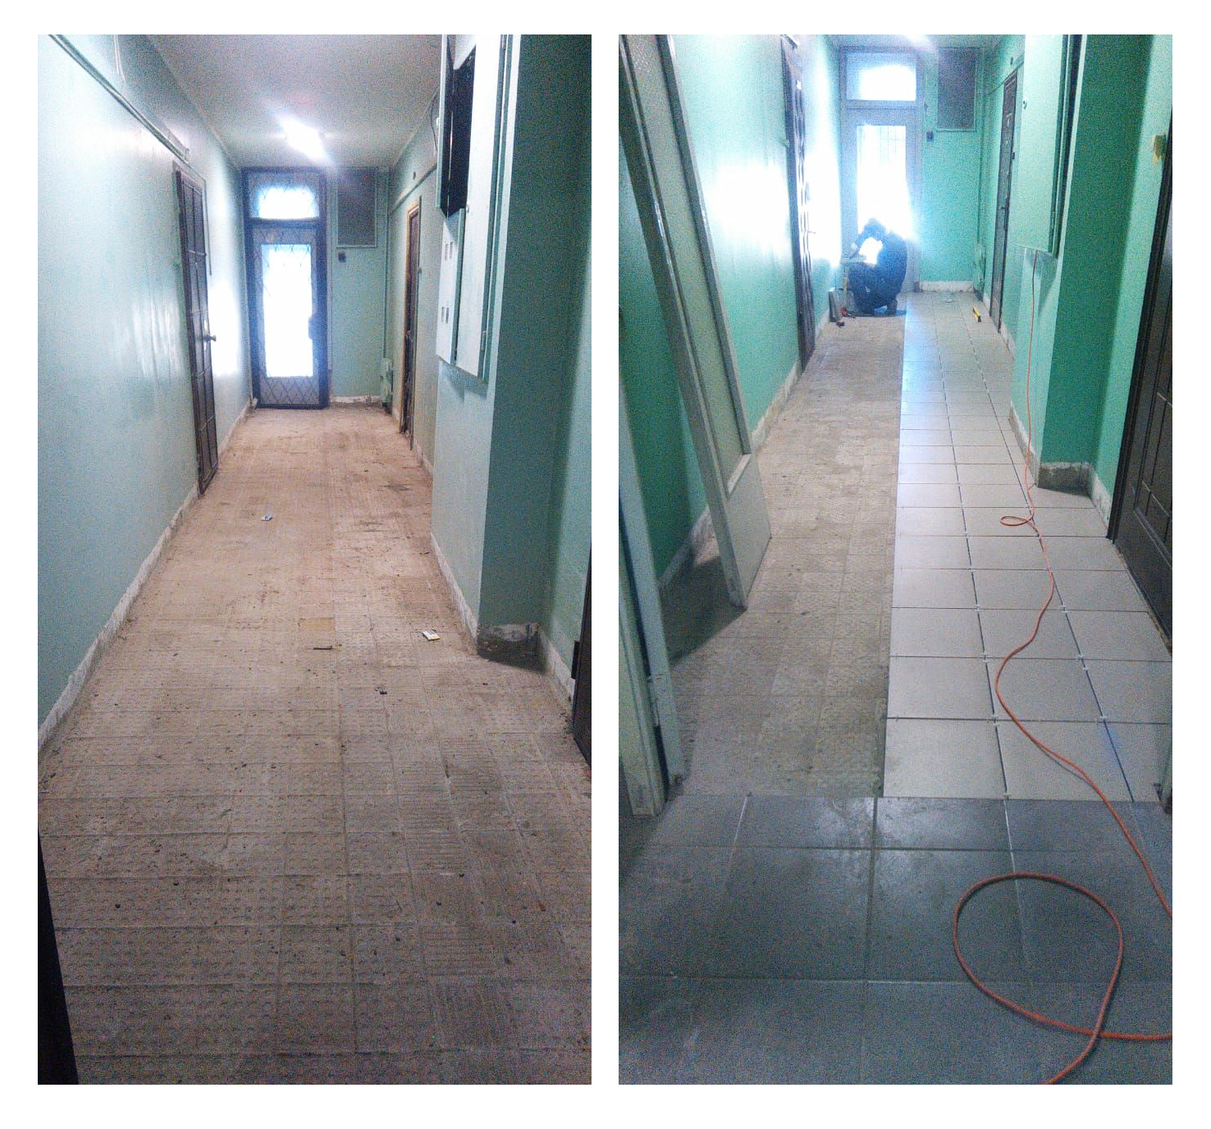
Ремонт внутренних помещений в МКД
Укладка плитки
в местах общего пользования, по адресу:
г. Москва, пр-д Сумской,
д 2, корп.4.
Были проведены работы:
• полный демонтаж старой плитки
• пропитка подготовленной поверхности
• укладка и подрезка плитки.
Было
Стало

Slide 10
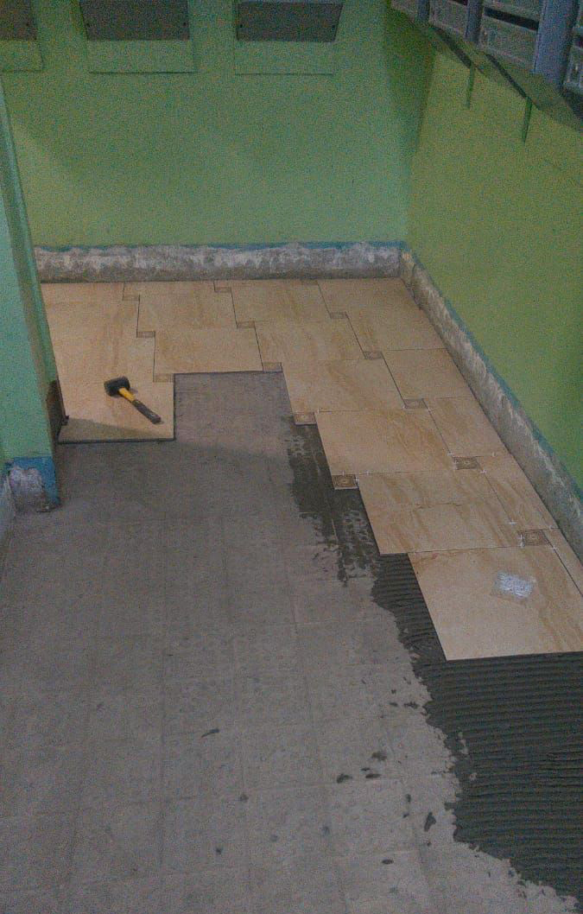
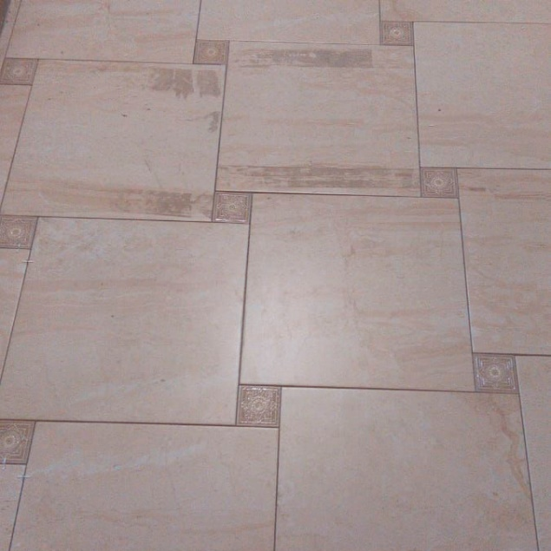
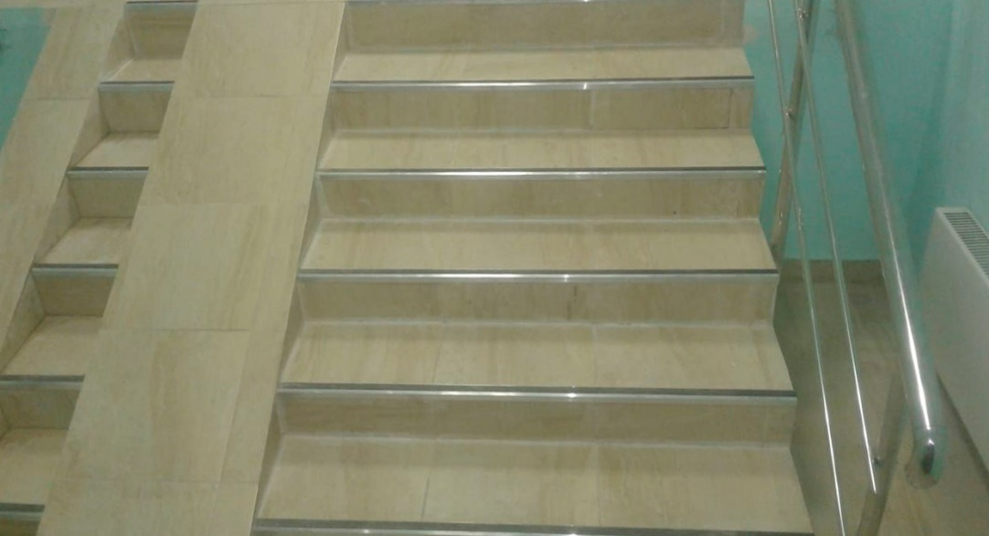
Ремонт внутренних помещений в МКД
Работы по ремонту подъездов, по адресу:
г. Москва, пр-д Шокальского, дом 24.
Были проведены работы:
• полный демонтаж старой плитки
• пропитка подготовленной поверхности
• укладка и подрезка плитки.
• шпаклевка и покарска стен в цвет выбранным заказчиком

Slide 11
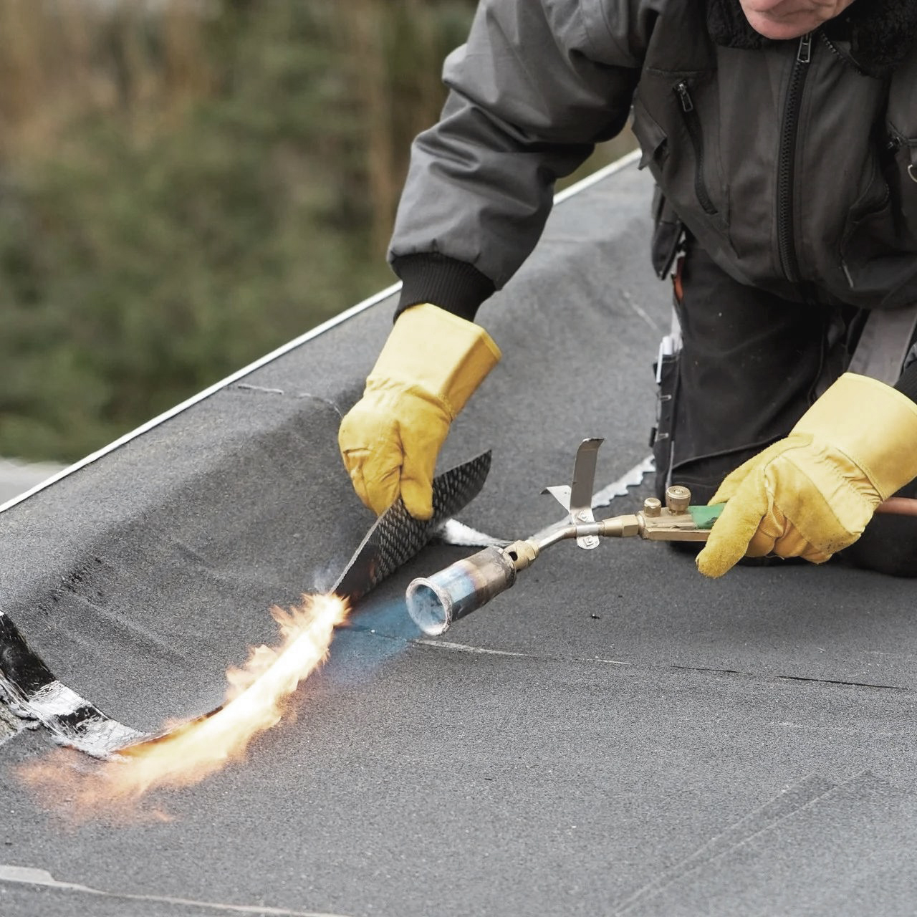
Ремонт и монтаж наплавляемой кровли
Виды работ:
• Демонтаж старого наплавляемого материала
• Вырубка старого кровельного покрытия.
• Пропитка бетоноконтактом
• Ремонт цементно-песчаной стяжки основания (с армированием)
• Нанесение праймера на стяжку
• Устройство кровли (установка кровельного пирога) из наплавляемых материалов в два слоя.
• Устройство примыканий из наплавляемых материалов на парапеты и выходы вентиляционных шахт.

Slide 12
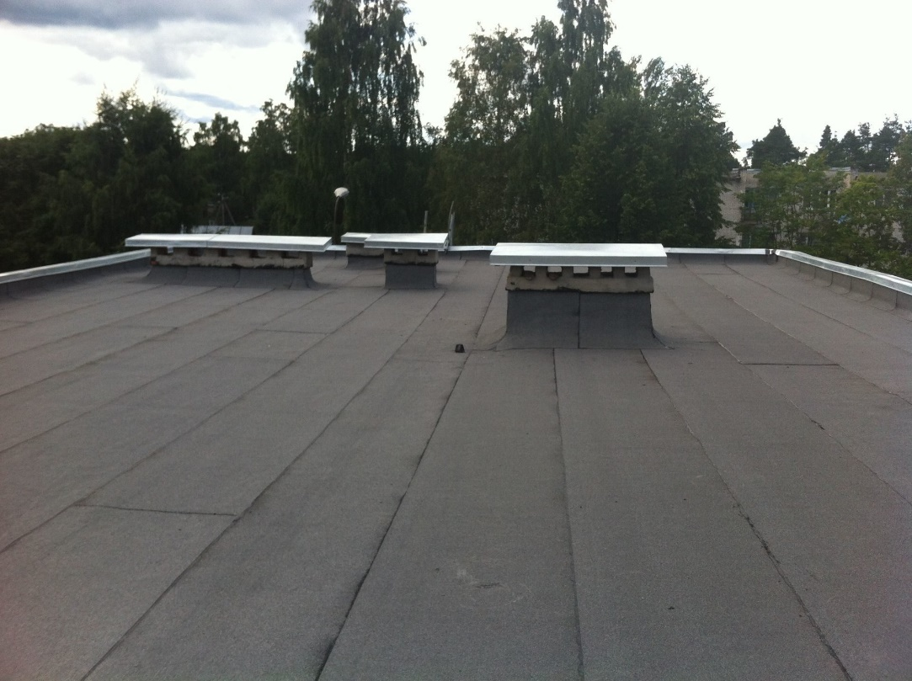
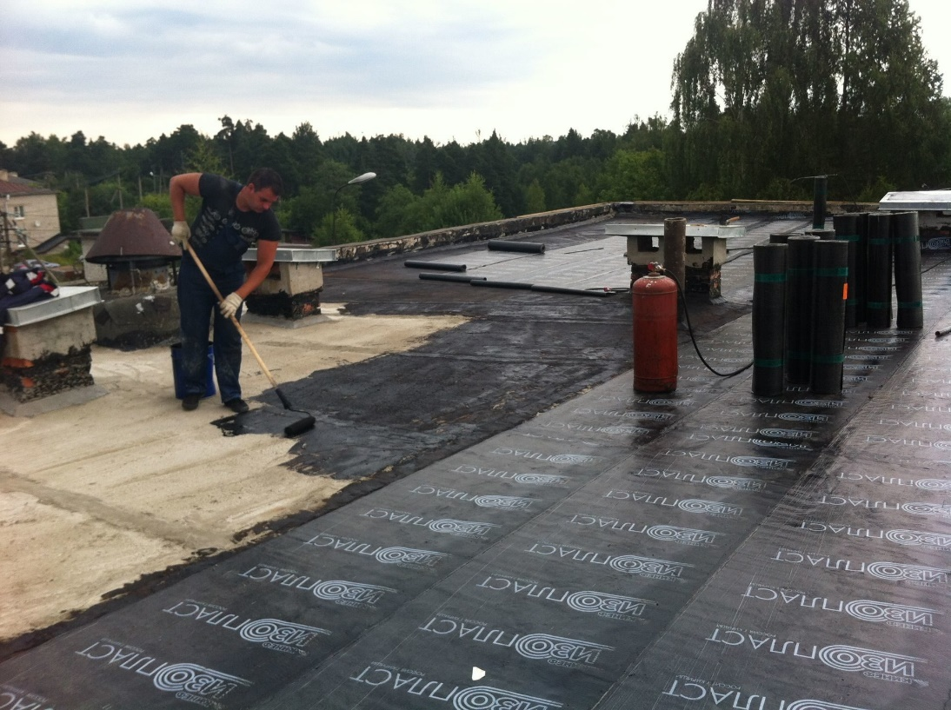
Ремонт и монтаж наплавляемой кровли
Работы по ремонту кровли наплавляемыми материалами по адресу: МО, Люберецкий район, пос. Красково, ул. Карла Маркса, дом 83.
Были проведены работы:
• Демонтаж старого наплавляемого материала
• Пропитка бетоноконтактом
• Ремонт цементно-песчаной стяжки основания (с армированием)
• Нанесение праймера на стяжку
• Устройство кровли (установка кровельного пирога) из наплавляемых материалов в два слоя.

Slide 13
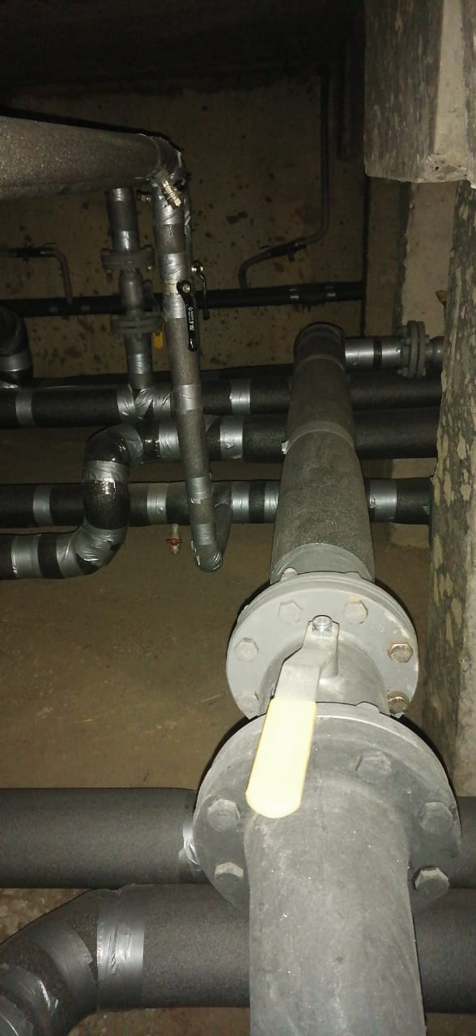
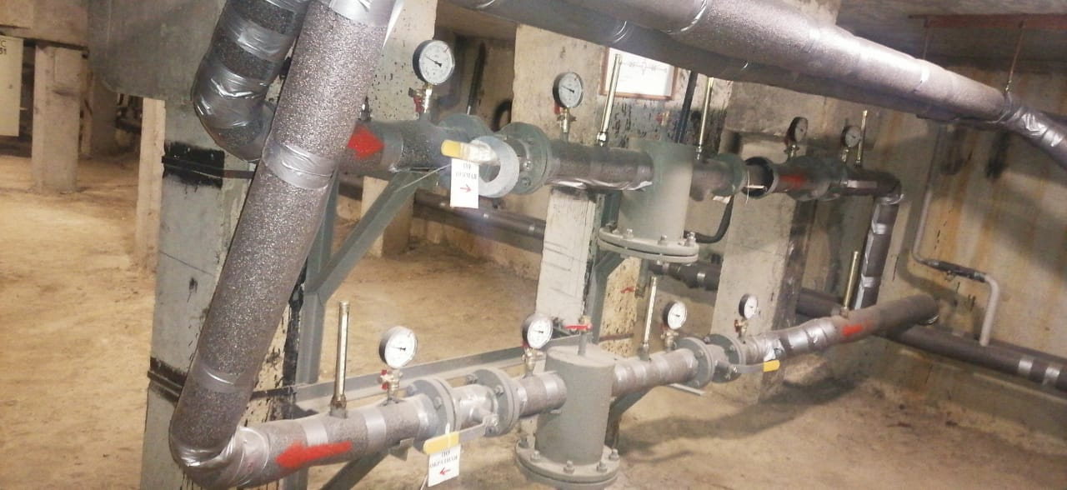
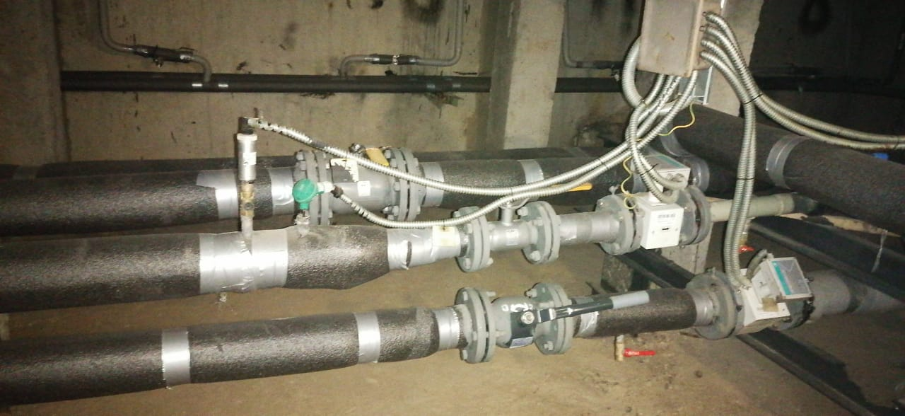
Ремонт и монтаж инженерных систем МКД
Работы по инженерным системам:
• Ремонт труб водоснабжения
• Ликвидация течи труб водоснабжения
• Замена труб водоснабжения
• Разморозка труб водоснабжения
• Замена оборудования водоснабжения
• Замена или установка счетчиков воды
• Установка средств личной гигиены
Работы по системам электроснабжения:
• Установка выключателей, розеток, светильников и др.
• Прокладка электропроводки
• Установка и монтаж распределительных щитов

Slide 14
Наш адрес: 127247, город Москва, Дмитровское шоссе, дом 100, пом. 1, ком 3.
Тел. 8 965 404 56 96
ooo.stroy_servis@inbox.ru

